Slide 1
Minor Digital Transformation and Innovation (DTI) – Casus Data & AI · Feedbacksessie 2 · 29-10-2026
Data & AI
Jae Dreijling
Bart Ressing
Karlijn van der Meer
Maryam Yousufzai

Slide 2
Opdracht & Opdrachtgever
Opdrachtgevers: docenten/onderzoekers Sjarl Kuijltjes en Jorg Janssen.
Opdracht: ontwerp, ontwikkel en test een innovatieve, technologisch geavanceerde wervingsaanpak voor Data & AI.
Nieuw sinds de vorige sessie: Data & AI is een uitstroomrichting binnen de opleiding ICT, geen aparte opleiding.
Notes:
Bron: opdrachtgeversgesprek 23-9-2026. Vorige keer noemden we het nog een opleiding.

Slide 3
Probleem
Weinig studenten kiezen voor Data & AI.
Op de open dag is er voor Data & AI alleen een heel oud filmpje, nog van de vorige richting (DSD).
Oudere producten trokken geen studenten.
Het docententeam is klein (4–10 docenten): een oplossing moet zelfstandig en makkelijk op te zetten zijn.
Notes:
Bron: notulen opdrachtgeversgesprek 23-9-2026.

Slide 4

Doelgroep & contactmomenten
Doelgroepen:
  MBO-studenten, havo/vwo-scholieren, propedeusestudenten
Vier contactmomenten, elk met een vaste vorm:
  Schoolvoorlichting: 30–60 min
  Open dag: iets te zien + ±15 min iets te doen
  Proefstuderen: ±1 uur 15
  Keuzemoment propedeuse
Notes:
Vorige keer stonden 'mensen met een baan' er nog bij; dat is niet bevestigd door de opdrachtgever, dus voor nu buiten scope.

Slide 5
Hoe kan een technologisch innovatieve wervingsaanpak scholieren (mbo, havo en vwo) en propedeusestudenten helpen ontdekken of de richting Data & AI bij hen past?
Onderzoeksvraag
Notes:
5 deelvragen: begrijpen (wat is Data & AI, wat denkt de doelgroep), bepalen (wat vraagt elk contactmoment), ontwerpen (eisen + concept), testen (helpt het prototype?).

Slide 6
Wat we met jullie feedback deden
Jullie feedback (17-9 en 1-10)
Wat we deden
Leg de ideeën voor aan de doelgroep
Waarom deze ideeën en niet de rest?
Trein niet getoetst, te technisch gekozen
Kijk wat er al bestaat
Voor en na de open dag ontbreekt
Concepttoets met studenten (15-10)
Kiezen met een beslismatrix
Voorkeur losgelaten: alle 3 neutraal getoetst (huidige process)
Analyse bestaande toepassingen + lectoraat
Staat gepland na de conceptkeuze
Notes:
Volledig overzicht: feedback- en beslissingenlog (36 feedbackpunten). Selectie 48 → 3 ideeën reconstrueren staat nog open.

Slide 7
Activiteiten deze weken
Gesprekken
Gemaakt
23-9 opdrachtgevers: eisen + feedback per concept
1-10 stakeholderbijeenkomst 1
7-10 Harmen (lectoraat): eerdere wervingsactiviteiten
14-10 Joost (ESD): robot lenen voor de trein
15-10 test met studenten
Onderzoeksplan: deelvragen, kwaliteit, ethiek, analyse
Jira-board + feedback- en beslissingenlog
Drie prototypes (AI-huisdier, trein, scanner)
Enquête voor de doelgroep + posters opgehangen met QR codes

Slide 8
Wat bestaat er al?
'Hekje Gek' (Infra): eigen opstelling op de open dag, volgens de opdrachtgever "fantastisch".
Lectoraat (Harmen):
  Bier met recommender: trekt mensen, niet voor minderjarigen
  Swarm-demo: eerste versie te traag
  CoderDojo: visueel en laagdrempelig werkt
Niemand meet of het meer instroom oplevert.
Wat we meenemen
Tastbaar · snel zelf iets doen · geen 'moeilijke wiskunde' · en wél meten
Notes:
Nog uit te zoeken: hoe Hekje Gek werkt, waarom de oude materialen niet werken, data-games (Alliander/CMD), andere hogescholen.

Slide 9
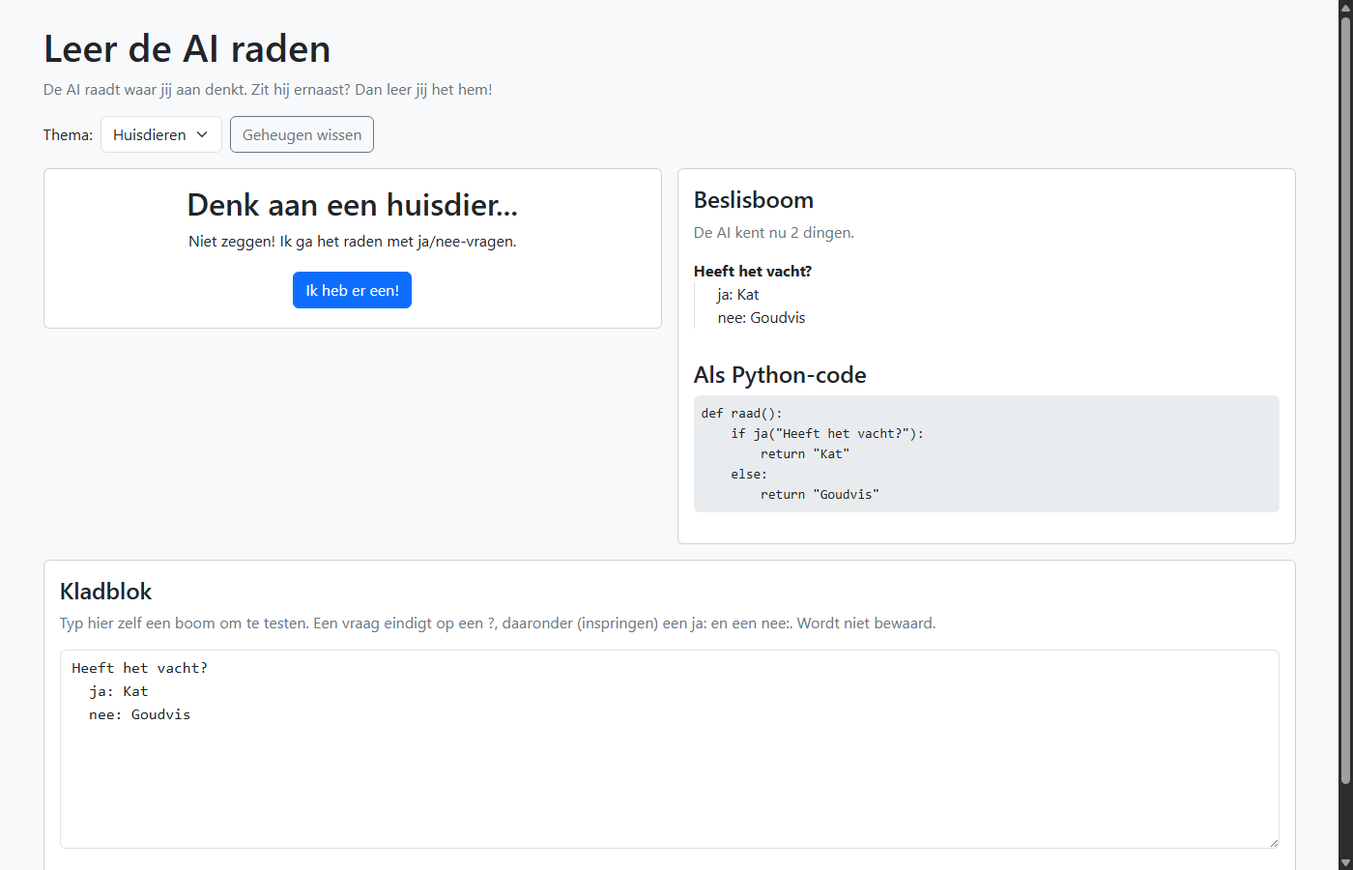
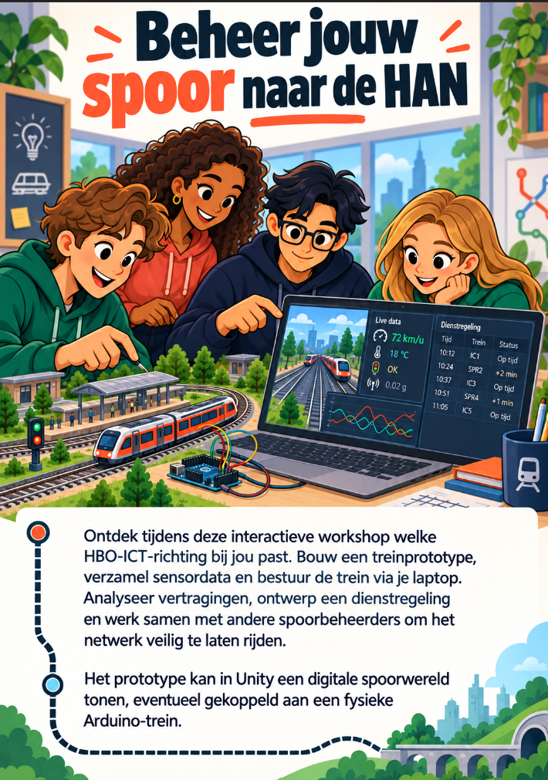
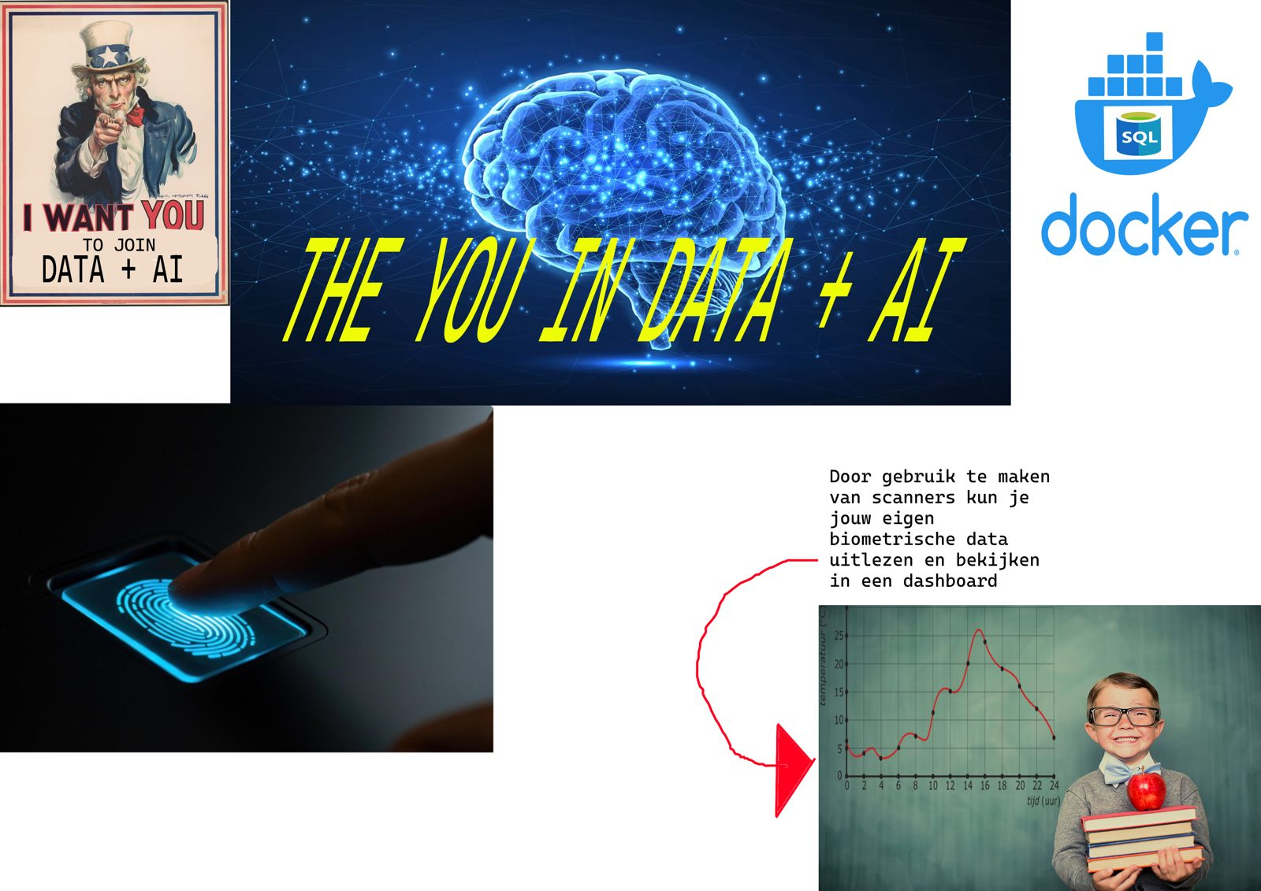
Drie prototypes
AI-huisdier
De AI raadt je dier; zit hij fout, dan leer jij hem bij. De beslisboom groeit mee, ook als Python-code.
Trein
Simulatie + dashboard; obstakel op het spoor → AI berekent een omleiding. Robot van Joost komt na de vakantie.
Gezondheidsscanner
Gesimuleerde sensor (hartslag, bloeddruk, temperatuur) vergeleken met een norm.
Notes:
AI-huisdier v1 (Java, Bart) en v2 (website, Jae). Trein-animatie in Processing als achtervang. Scanner gesimuleerd op een laptop.

Slide 10
Test met de doelgroep (15-10)
Aanpak
Resultaat
5 propedeusestudenten bij de fysieke test
Demo per prototype + mondelinge feedback
Enquête via QR-code (9 antwoorden)
Trein: leukst om te zien
Biometrische Scanner: nuttigst, laat AI positief zien
AI huisdier: duidelijkst, je snapt wat de AI doet
Geen prototype wint op alles
Notes:
Citaat scanner: 'laat het nut van AI op een positieve manier zien, in plaats van de angst dat AI banen overneemt'. 4 studenten deden alleen de enquête.

Slide 11
Wat de enquête laat zien
0 / 9
6 / 9
4,75
7 / 9
zet Data & AI op de eerste plek (6× derde, 3× tweede)
ziet geen leuke baan in Data & AI
gemiddeld: hoeveel weet je al van data (1–10)
vindt Data & AI níet te moeilijk
Open vragen: Data & AI = 'data analyseren' of ChatGPT. Wat ze willen weten: welke banen je kunt krijgen en wat je leert.
Indicatie, geen bewijs: 9 studenten, allemaal propedeuse.
Notes:
Bron: Data + AI informatie verwerven.xlsx (Teams > Referrences > DATASET). Analyse-aanpak: zie Analyse-aanpak-doelgroeptest-15-10.

Slide 12
Conclusie
Studenten vinden Data & AI niet te moeilijk, maar zien niet waar het naartoe leidt: banen zijn het grote gat.
Elk prototype doet iets anders goed: de trein trekt aandacht, de scanner laat het nut zien, de beslisboom legt uit.
Conceptkeuze: [aanvullen: wat hebben we gekozen + waarom]

Slide 13

Hoe verder
ONZE VRAAG AAN JULLIE
Komende periode:
  Concept kiezen met de beslismatrix
  Prototype uitwerken (robot Joost voor de trein)
  Testen op de open dag Nijmegen, 7–8 nov
  Voor- en nameting op de open dag
  Stakeholderbijeenkomst 2 (week 46)
"Uit onze enquête blijkt dat studenten vooral niet weten welke banen je met Data & AI krijgt. Hoe zouden jullie dat in een kwartier op een open dag laten zien, zonder dat het een praatje wordt?"
of
"De trein trekt aandacht, de scanner laat nut zien, de beslisboom legt uit. Zouden jullie er één kiezen, of de sterke punten combineren?"

